Slide 1
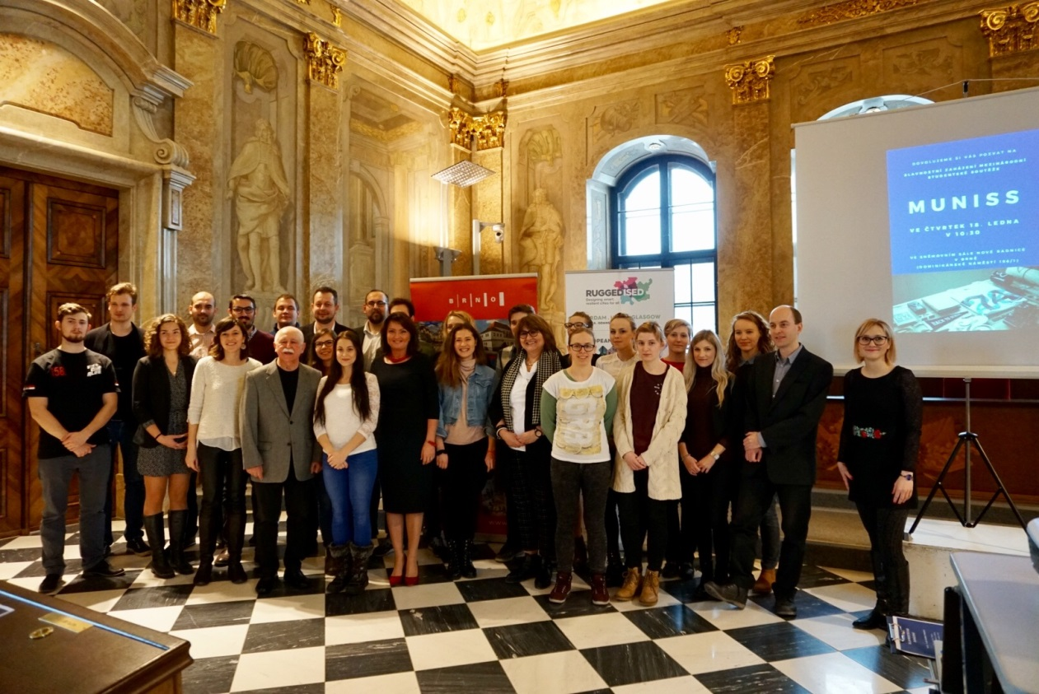



Mesto Bratislava a Slovenská technická univerzita v Bratislave
Vás pozývajú na
Slávnostné zahájenie súťaže MUNISS 2019
Miesto: Nová radnica
Dominikánske námestie 196/1
Brno
Dňa: 15.11.2018
od 10:00 do 11:30 hod.

Slide 2

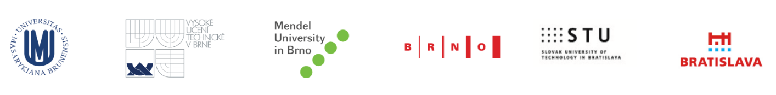
Kontakty
Koordinátori za STU Bratislava
Mgr. Silvia Ondrejičková, PhD.
Ústav manažmentu, Slovenská technická univerzita v Bratislave
Vazovova 5, 812 43 Bratislava
+421 918 669 022
silvia.ondrejickova@stuba.sk
www.um.stuba.sk
Ing. Vladimír Ondrejička, PhD.
Ústav manažmentu, Slovenská technická univerzita v Bratislave
Vazovova 5, 812 43 Bratislava
vladimir.ondrejicka@stuba.sk
www.um.stuba.sk
Koordinátori za Magistrát hl. mesta SR Bratislava
RNDr. Katarína Kučárová, PhD.
Oddelenie stratégie a projektov
Magistrát hl. mesta SR Bratislavy
Primaciálne nám. 1, 814 99 Bratislava
katarina.kucarova@bratislava.sk
Ing. Marián Špacír
Oddelenie stratégie a projektov
Magistrát hl. mesta SR Bratislavy
Primaciálne nám. 1, 814 99 Bratislava
marian.spacir@bratislava.sk
Koordinátor MUNISS, Česká republika
Mgr. Ing. Jan Žák
Masarykova univerzita
Lipová 507/41a , 602 00 Brno
+420 734 239 003
erwin@mail.muni.cz
Koordinátorka za Magistrát města Brno
Mgr. Romana Jalůvková
Magistrát města Brna
Kancelář náměstka primátora pro oblast Smart city
Oddělení spolupráce a rozvoje / specialista spolupráce s akademickým a neziskovým sektorem
Husova 12, 601 67 Brno
jaluvkova.romana@brno.cz

